Slide 1


Ngedabrus #13
Monitoring Server Dengan Prometheus
Oleh : Sidarmawan
Anggota KLiM

Slide 2
Monitoring
Dari perspektif teknologi, monitoring adalah alat dan proses yang digunakan untuk mengukur dan mengelola infrastruktur Anda.
Sistem monitoring Anda menerjemahkan metrik-metrik tersebut ke dalam ukuran pengalaman pengguna. Ukuran itu memberikan umpan balik kepada bisnis untuk membantu memastikan itu memberikan apa yang diinginkan pelanggan.

Slide 3
Prometheus

Slide 4
Sejarah
Prometheus terinspirasi oleh project Google's Borgmon. Awalnya dikembangkan oleh Matt T. Proud, mantan SRE Google, sebagai proyek penelitian.
Proud bergabung dengan SoundCloud, ia bekerja sama dengan insinyur lain, Julius Volz, untuk mengembangkan Prometheus dengan sungguh-sungguh. Pengembang lain bergabung dengan upaya ini dan itu untuk melanjutkan pengembangan secara internal di SoundCloud, yang berpuncak pada rilis publik pada Januari 2015.
Prometheus dirancang untuk menyediakan monitoring real-time dari service, aplikasi, cloud, dan container-based microservices yang dinamis.

Slide 5
Prometheus
Prometheus adalah tool untuk monitoring berbasis OpenSource dan metrics-based monitoring system.
Prometheus ditulis dengan bahasa Go, Open source dan dilisensikan di bawah lisensi Apache 2.0. Itu diinkubasi di bawah Cloud Native Computing Foundation (CNCF).

Slide 6
Fiitur – fitur
Model data yang bersifat multi-dimensi dan disimpan dalam bentuk time series yang dapat kita identifkasi dengan pasangan key dan value (metric).
Bahasa query yang mudah digunakan.
Tidak tergantung pada penyimpanan yang terdistribusi.
Data dikumpulkan dengan cara pull memanfaatkan protocol HTTP.
Target yang di-monitoring dapat ditemukan dengan memanfaatkan fitur service discovery atau dikonfigruasi secara manual.
Mendukung beberapa mode graphing dan dashboarding.
Mendukung beberapa opsi alerting.

Slide 7
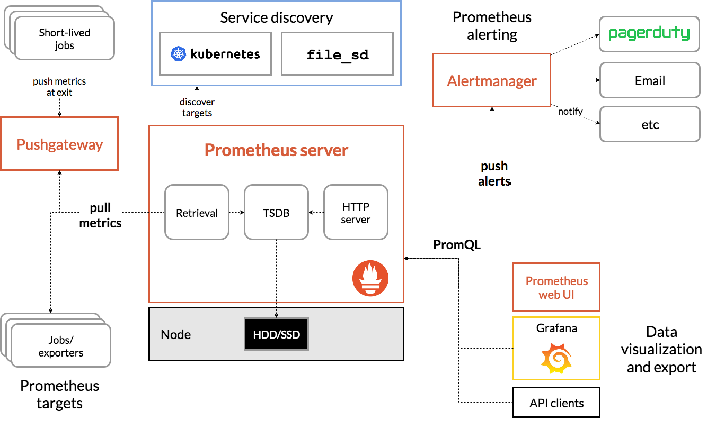
Arsitektur Prometheus

Slide 8
Exporter
A) Databases: MySQL, MongoDB & PostgreSQL
B) Hardware: Node & Ubiquiti UniFi
C) Messaging: RabbitMQ & Kafka
D) Storage: Ceph, Gluster & Hadoop
E) HTTP: Apache, HAProxy, Nginx, & Varnish

Slide 9
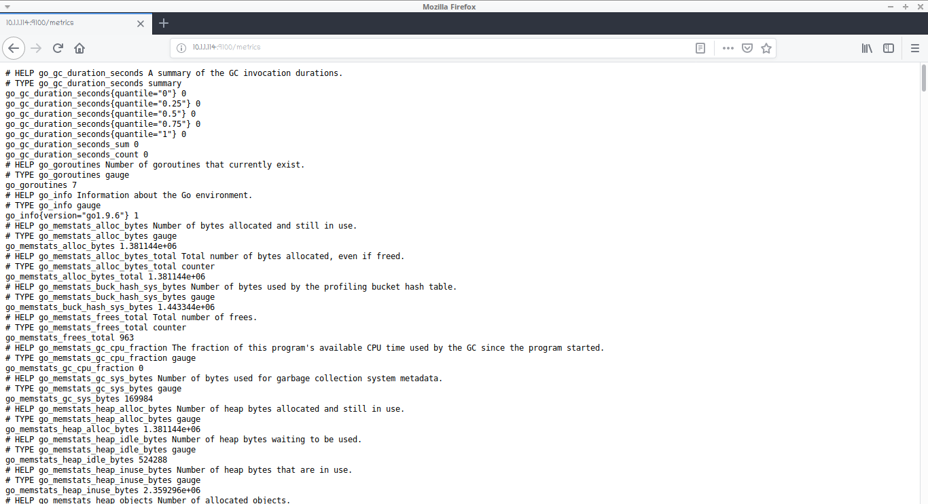
Metrik

Slide 10
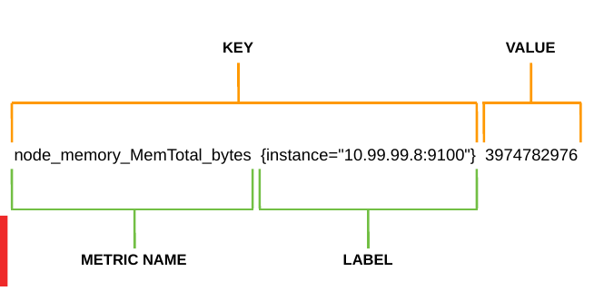
Metric

Slide 11
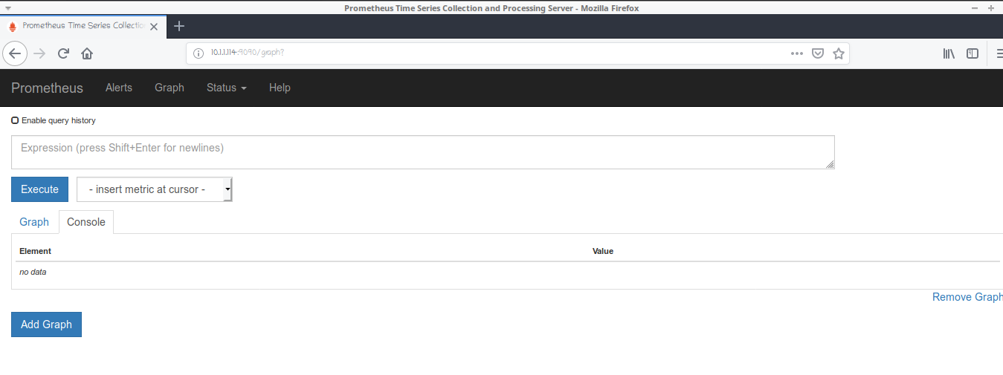
Dashboard

Slide 12
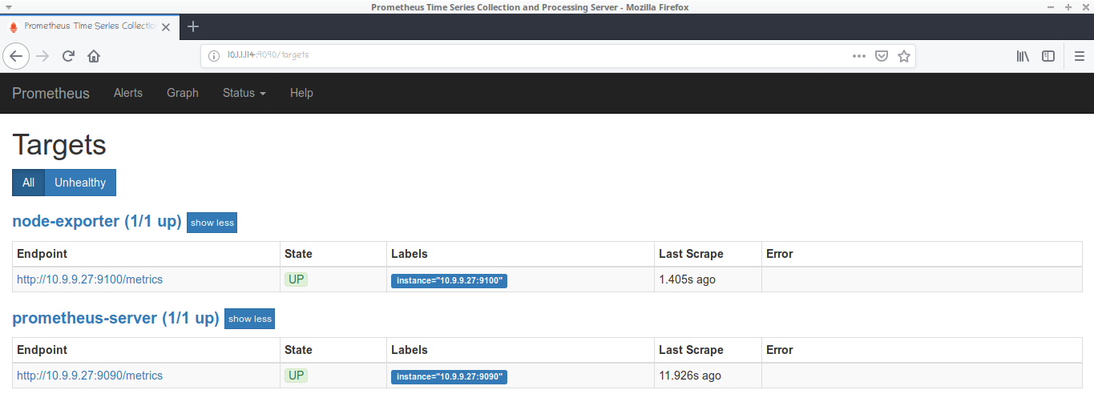
Dashboard target

Slide 13
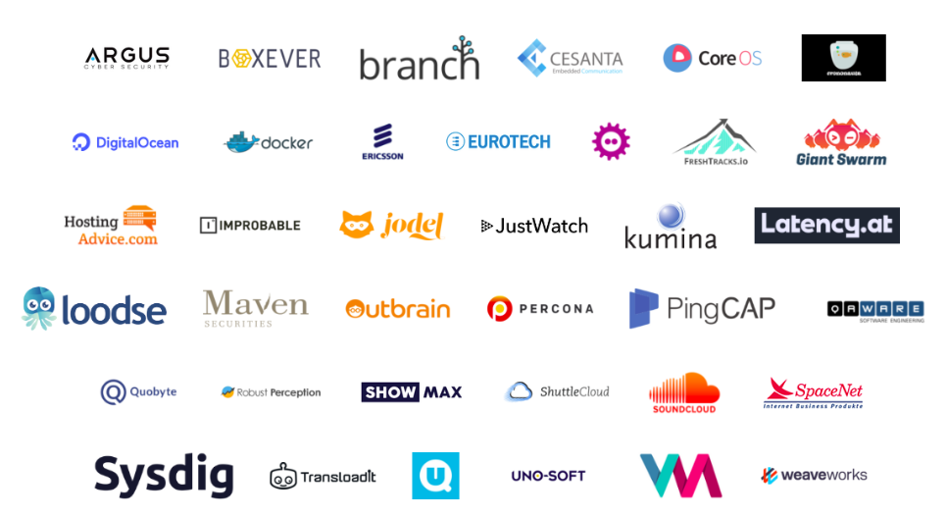
Pengguna prometheus

